Slide 1
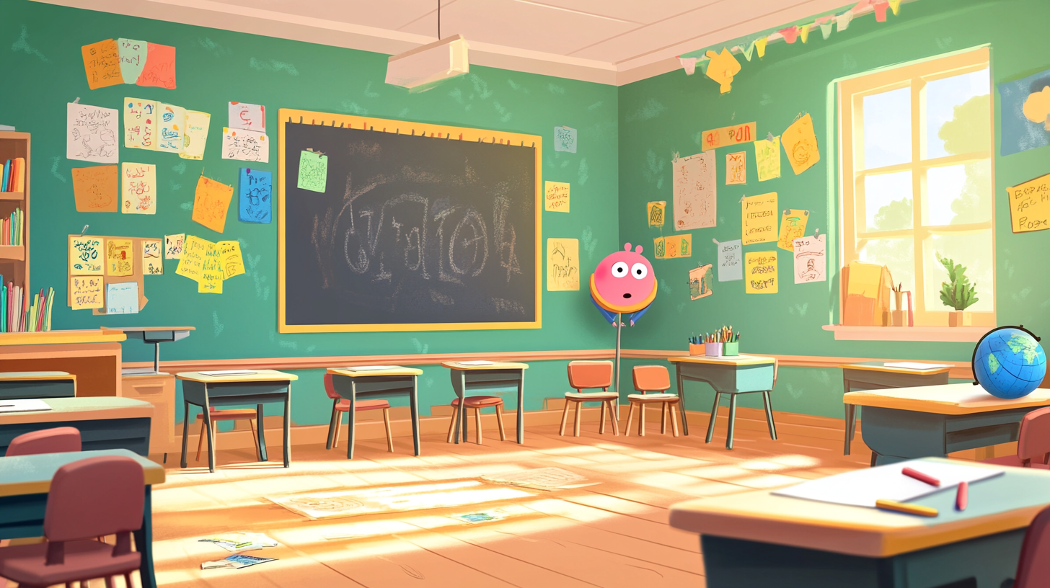





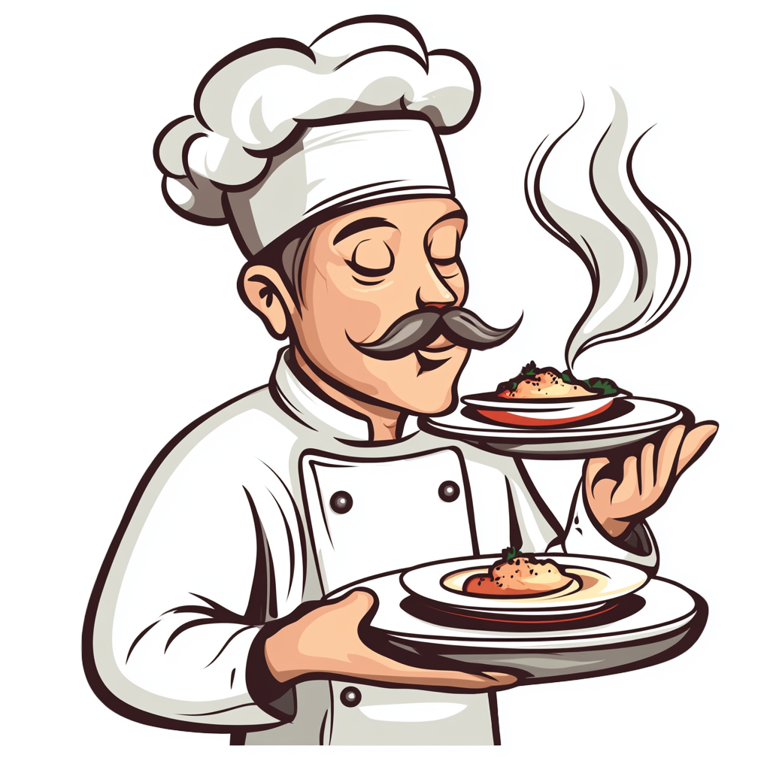



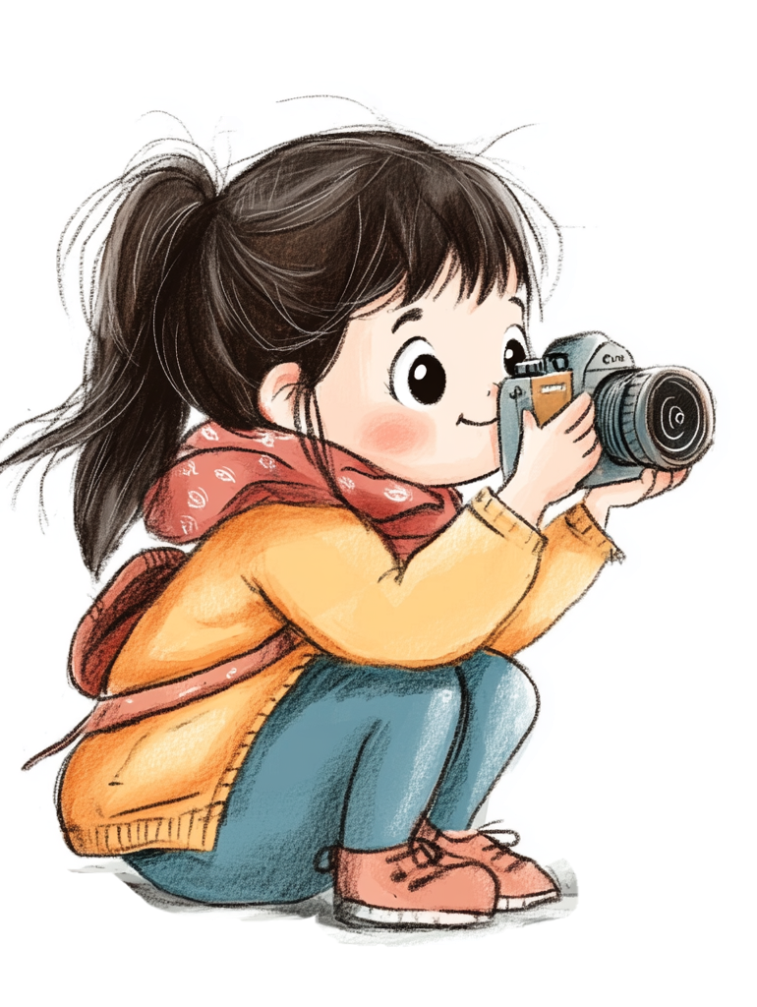





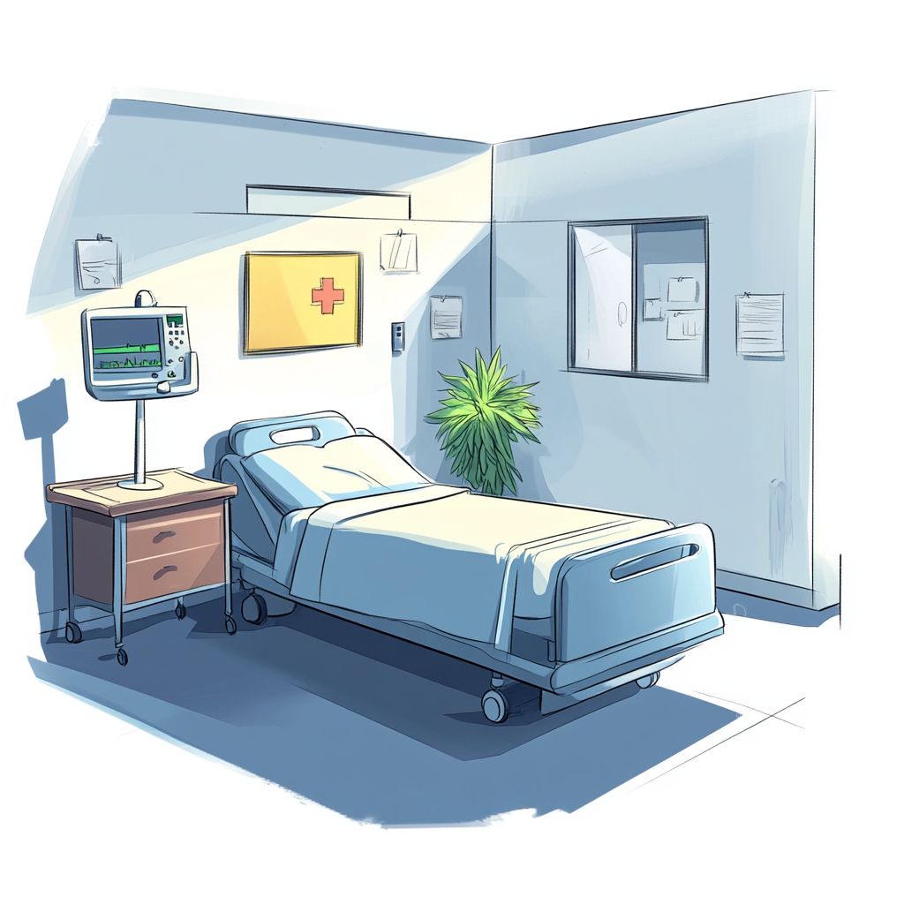
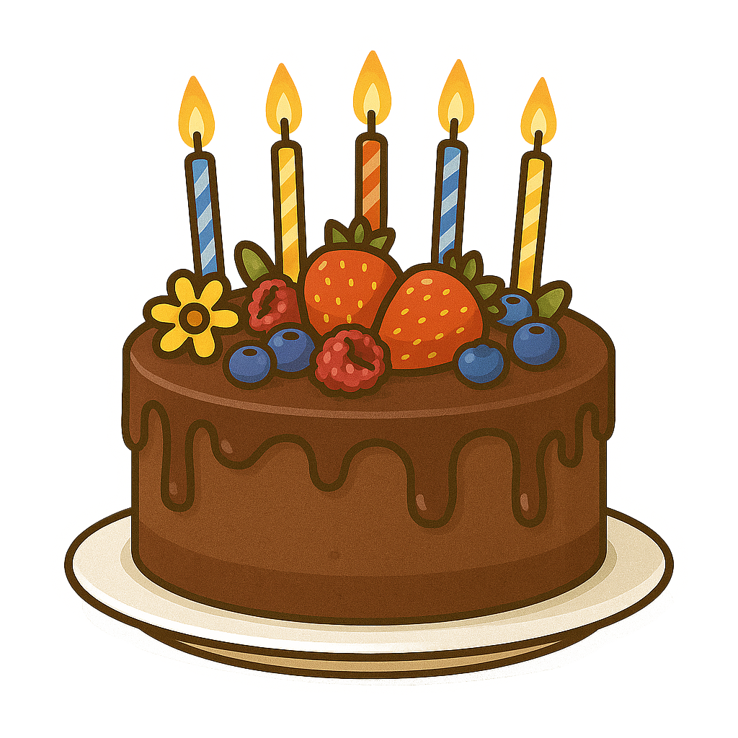

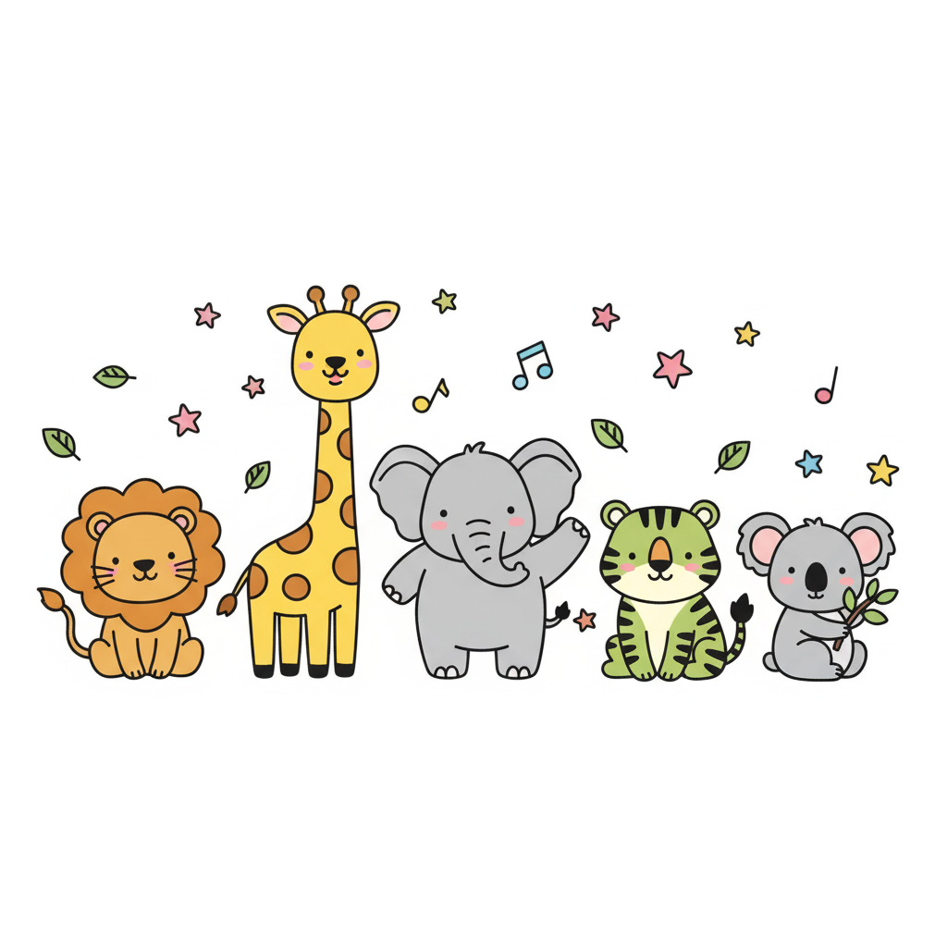

ПРО
Учительница читает книгу про морскую русалочку.
Доктор пришел в палату.
Повар приготовил шоколадный торт.
Фотограф сфотографировал зверей в зоопарке.
Журналист работает за компютером

